Slide 1
문고리 디자인하기
2021-06-19
고 아 름

Slide 2
문고리 디자인하기
특별한 상황을 설정한다.
시크릿방에 대한 로망이 있음. 튀지 않고 미니멀한 인테리어를 선호.
2. 사용자의 행동을 인식한다.
예상치 못한 곳에 숨겨둔 방이 있으면 좋겠다고 생각
3. 적합한 디자인을 시행한다.
붙박이장 옷장에 숨긴다
벽에 숨긴다

Slide 3
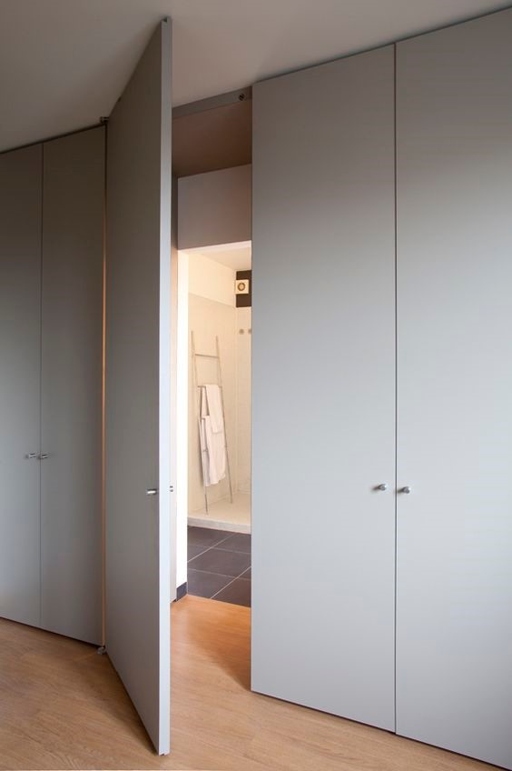
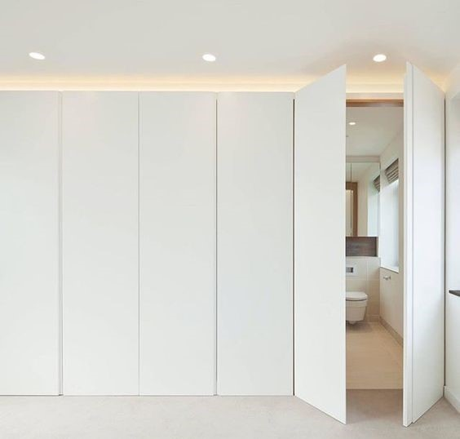
예시 1
예시 2

Slide 4
1. 옷장 가운데 숨겨둔 시크릿 룸

Slide 5
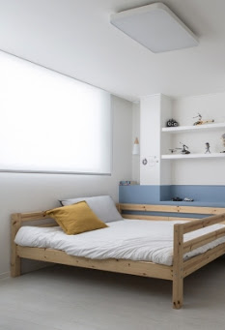
1. 옷장 가운데 숨겨둔 시크릿 룸

Slide 6

2. 벽에 숨겨둔 시크릿 룸

Slide 7
2. 벽에 숨겨둔 시크릿 룸

